Slide 1
Cache Coherency Protocol
吕文龙
14210720082

Slide 2
Introduction
Code memory
Processor
Memory-Bus
Cache
Testbench
TODO

Slide 3
概述
两个具有指令计数器(PC), 包含五条指令, 实现取指译码(fetch and decode), 执行(exe),访存(mem)功能, 带两个register的processor
每个Processor各连接一个cache, 因为project重点是实现一致性协议, 每个cache只包含一条cacheline, 同时每个block只有一个word.

Slide 4
概述
memory bus及data memory. data memory使用verilog中的reg变量模拟, 具有5个clock cycle的访存延迟.
code memory. 每个processor的PC连接一个code memory, 其中存储该processor的指令. 测试时只要把指令存入, 就可以通过PC自动加载.

Slide 5
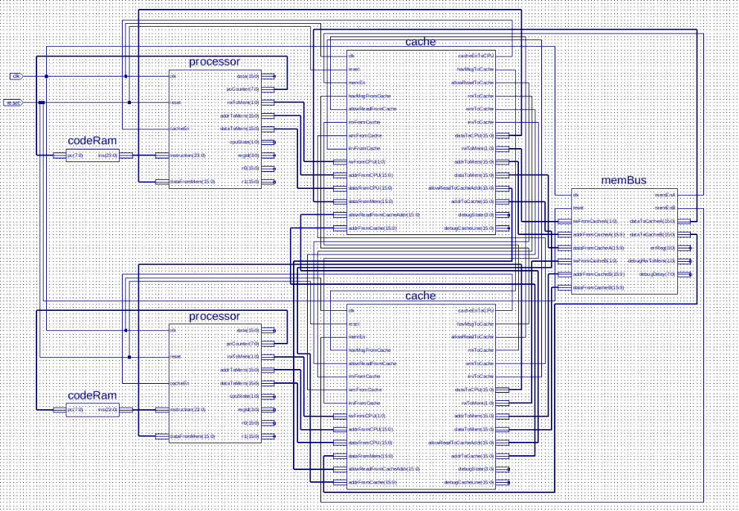
系统框图

Slide 6
Introduction
Code memory
Processor
Memory-Bus
Cache
Testbench
TODO

Slide 7
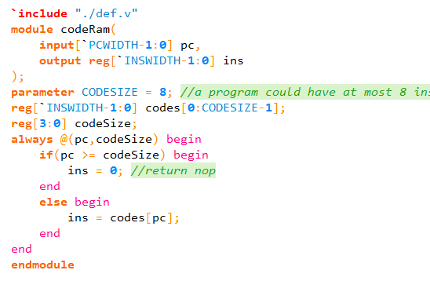
Code memory
Notes:
code memory全部代码如上. 在code ram中, 输出为以指针计数器的值为地址的memory的值, 认为没有访存延迟. 当指令计数器的值超过程序指令数时, 输出nop指令, 其实可以认为code ram是一块不会发生read miss的code cache, 因为指令集中没有`jmp`指令, 所以PC只会顺序增加.

Slide 8
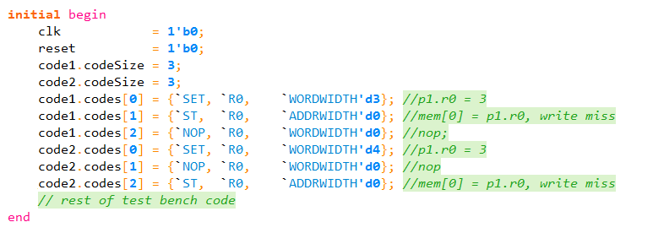
load instructions
Notes:
这块memory只是用来存储指令, 用作测试. 因此并没有设计可综合的加载指令的功能, 需要在testbench代码中通过initial语句将指令载入code memory中, 并设置好code size, 相当于人肉编译器. 加载指令的形式如下面的代码:

Slide 9
Introduction
Code memory
Processor
Cache
Memory-Bus
Testbench
TODO

Slide 10
Processor
Processor具有五条指令, 能够完成内存读写, 寄存器读写功能.
Cache对Processor透明, hit与miss对CPU而言, 只是访存时间变化而已.
指令分为fetch and decode, exe, mem三个阶段, 没有流水线, 当访存时, CPU要stall
两个16bit寄存器

Slide 11
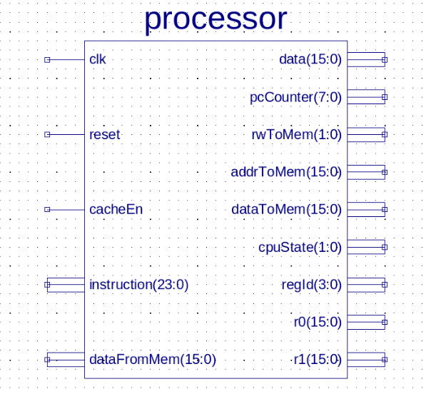
Processor——Schematic Symbol

Slide 12
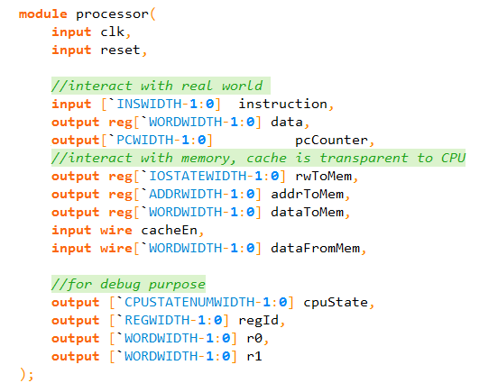
Processor——输入输出
Notes:
Processor的输入输出端口分别为:
* clk,reset: 时钟与复位输入.
* instruction:24位指令.
* data: 运行GET指令读取某个寄存器中的值时的输出端口.
* pcCounter: 程序计数器,与指令内存相连.
* rwToMem: 与cache相连, 告诉cache是要读取还是写入, 有三个状态, read/write/idel.
* addrToMem: 与cache相连, 告诉cache要读取/写入的地址.
* dataToMem: 与cache相连, 向cache传入要写入的数据.
* cacheEn: 由cache输入的信号, 当CPU要访存时, 由1变成0, 当访存完毕, 则输入正脉冲.
* 其他用作debug的输出端口

Slide 13
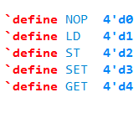
Processor——ISA
为CPU设计了5条简单的指令,
指令为24位,
其中4位表示指令类型,
4位为寄存器ID,
16位为内存地址或者立即数,
指令格式均为OP REGID ADR_DATA.
Notes:
其实五条指令用3bit就可以表示, 之所以用四个bit, 只是为了在使指令代码在16进制的波形图中更可读. 五条指令类型分别如下:

Slide 14
Processor——状态转换
如果当前状态为FETCH, 则说明取指与译码已经完成, 转入exe阶段. 代码如下:
如果当前状态为EXE, 对于非访存操, 执行操作, 并转入FETCH, 对访存操作, 转入MEM
如果当前状态为MEM, 则等待memory访问完成后, 转入FETCH

Slide 15
Introduction
Code memory
Processor
Cache
Memory-Bus
Testbench
TODO

Slide 16
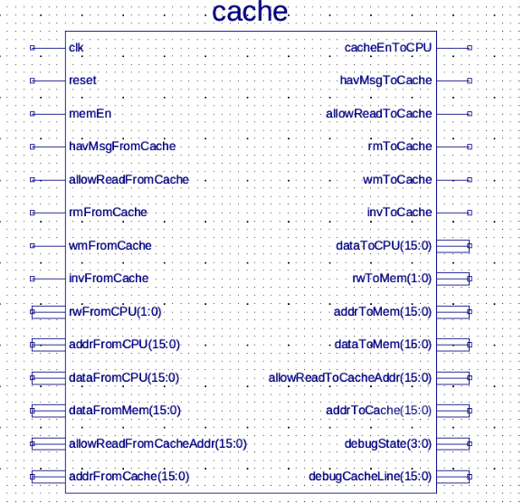
Cache
Notes:
one cacheline, one word per block

Slide 17
Cache——设计难点
某个cycle同时监听到总线信息和CPU访存请求时的处理
课程课件上的状态转换图只有MODFIED, SHARED, INVALID三种状态, 但这个状态图并非是一个cycle to cycle的状态转换图. 即, 状态的转换尚需要许多中间动作, 这些中间动作本质上是新的状态.
两个cache之间的通信以及互动
Notes:
* 写回cacheline中的数据
* 等待其他cache写回miss的内存数据
* 读取目标地址的内存数据
* 修改cacheLine中的内存数据
也就是说, 在这个modified to modified的状态转换关系中, 其实cache需要执行一次写回操作和一次读取操作.

Slide 18
Cache——设计思路
cacheLine在每个clock cycle首先检查总线信息, 如果总线上有信息, 则优先处理总线信息.
设置一些中间状态, 即除了MSI三个状态之外, 另设计一些中间状态表示状态转换的进程.
因为是双核系统, 因此cache之间可以直接互联
Notes:
例如, 上面的MODIFIEDcacheline遭遇write miss为例, 新增了 `M_WM_WB`和 `M_WM_RD`两个状态, 于是原本modified to modified的状态转换关系现在变为 `modified->m_wm_wb->M_WM_RD->modified`. 这些中间状态的前一个状态和目标状态都是唯一的. 此外, 像processor一样, 设置了一个error状态. 只可能从其他状态转入error状态, 不可能从error状态转入其他状态. 除非摁下reset键.

Slide 19
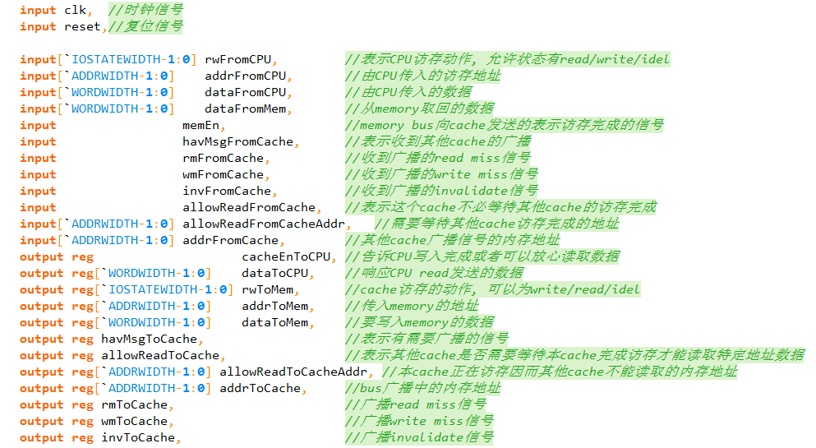
Cache——输入输出

Slide 20
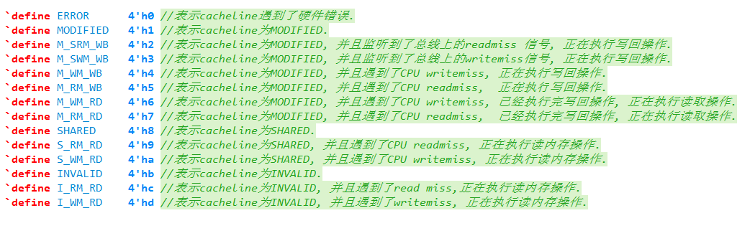
Cache——状态

Slide 21
Cache——MODIFIED
如果检测到总线上的readmiss或者writemiss信号, 则执行写回操作, 并将状态置为 M_SRM_WB 或 M_SWM_WB. 否则, 检查CPU动作,
如果readhit/writehit, 则状态仍为 MODIFIED.
如果发现readmiss/writemiss, 则执行写回操作, 发送总线广播信号, 并将状态置为 M_RM_WB或 M_WM_WB . 表示正在执行写回操作, 写回完成之后需要进行读取.

Slide 22
Cache——MODIFIED, 中间状态
M_SRM_WB: 判断写回是否已经完成, 如果已经完成, 则状态转为SHARED.
M_SWM_WB: 判断写回是否完成, 如果已经完成, 状态转为INVALID.
M_WM_WB/M_RM_WB: 判断写回是否完成, 如果完成, 状态转为M_WM_RD/M_RM_RD
M_WM_RD/M_RM_RD: 判断读取是否完成, 如果已经完成, 则读取数据线上数据, 状态变为MODIFIED/SHARED
Notes:
因此, 此时如果本cache上也有CPU上的miss信息,即在本cache访存期间, CPU又执行了需要访存的指令, cache的处理需要stall一个cycle.

Slide 23
Cache——SHARED
当检测到总线readmiss信号时, 不必响应,
如果检测到总线writemiss或者invalidate信号, 将相应地址的cacheline状态置为INVALID.
如果检测到CPU的readmiss或者writemiss, 此时需要读内存, 先征得其他cache的同意, 然后将状态置为 S_RM_RD 或者S_WM_RD. 并向memory发送访存请求.

Slide 24
Cache——SHARED, 中间状态
对于总线请求, 没有中间状态, 因为只需要
对于 S_RM_RD或者S_WM_RD`状态, 需要查询memEn判断是否访存完毕, 如果完毕, 则将状态置为SHARED或者MODIFIED

Slide 25
Cache——INVALID
对于 INVALID状态, 不必响应总线请求, 所有的CPU请求均为miss.
对于readmiss,总线广播, 如果其他cache允许对该地址进行读取, 则将状态置为 I_RM_RD. 对于writemiss, 动作相同, 不过状态要置为 I_WM_RD;
对于 I_WM_RD或者I_RM_RD, 查询memEn判断访存是否成功, 如果成功, 读取内存数据, 进行修改(对于writemiss), 并将状态置为 MODIFIED或者 `SHARED`.

Slide 26
Introduction
Code memory
Processor
Cache
Memory-Bus
Testbench
TODO
Notes:
使用reg变量模拟memory的行为, 通过一套优先级系统分派当两个cache同时进行访存时的内存占有权. 通过内部的延迟计数器模拟访存延迟. 每次访存完成后, 延迟计数器置位, 并每个clock cycle减一. 当延迟计数器为零时, 对Memory进行读写操作.

Slide 27
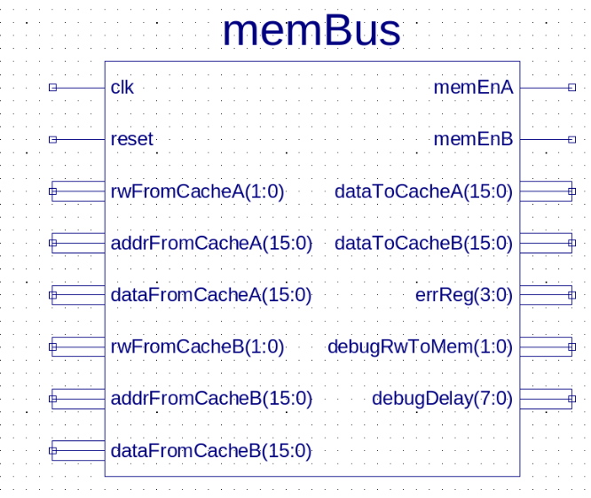
Memory

Slide 28
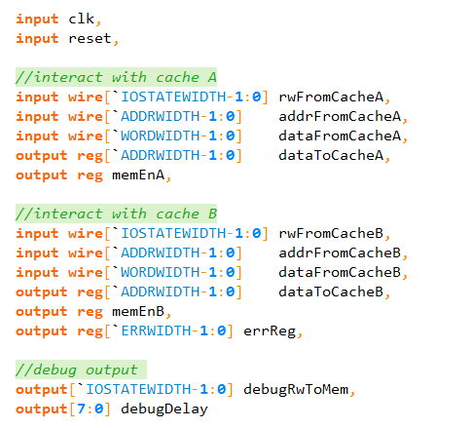
Memory——输入输出
Notes:
* rwFromCacheA(B): cacheA(B)发来的访存请求类型, 可以为read,write 或者idel
* addrFromCacheA(B): cacheA(B)的访存地址
* dataFromCacheA(B): cacheA(B)要写入的数据
* dataToCacheA(B): cacheA(B)要读取的数据
* errReg: memory进入error state时, 将errorCode存入这个寄存器并输出
* memEnA(B): 表示访存成功

Slide 29
Memory——行为模型
通过内部寄存器chipSelect表示当前占据内存的cache, 为了防止某个cache一直占据内存, 设置了一个prefer寄存器, 当cacheA释放对内存的占有后, 将prefer置为CB, 则下一个cycle, 若A和B同时发来访存请求, 优先查询B的访存请求. prefer只对同时发来的访存请求有效, 如果A先发来请求而B后发, 即使prefer为B, 仍然会先响应A的请求.

Slide 30
Memory——行为模型
在memBus内部, 有内部寄存器rwToMem/addrToMem/dataToMem, 表示占据内存的cache的读写请求, 当rwToMem为idel时, 表示当前没有cache占据内存. 每个时钟上升沿, 查询rwToMem状态, 如果为idel,则对两个cache, 按照prefer建议的查询顺序进行查询, 当查询到某个cache有访存请求时, 开始执行该cache的访存请求. 此时延迟计数器开始减一计数.
当延迟计数器为0时, 完成访存, 将memEn置一, 并将延迟计数器重新置位.

Slide 31
Introduction
Code memory
Processor
Cache
Memory-Bus
Testbench
Notes:
使用reg变量模拟memory的行为, 通过一套优先级系统分派当两个cache同时进行访存时的内存占有权. 通过内部的延迟计数器模拟访存延迟. 每次访存完成后, 延迟计数器置位, 并每个clock cycle减一. 当延迟计数器为零时, 对Memory进行读写操作.

Slide 32
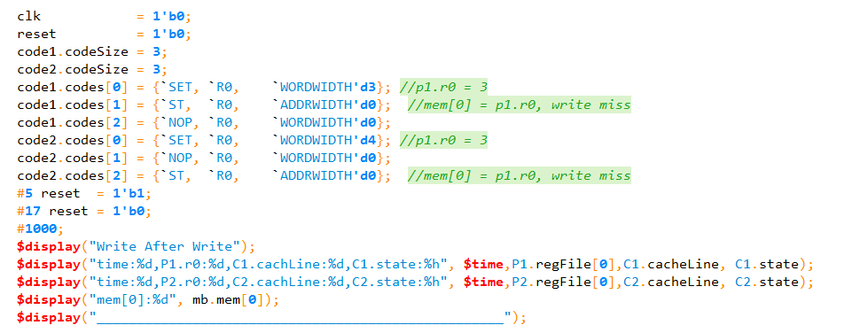
Test Case1——WAW

Slide 33


TestCase1——Instructions
Processor1
PROCESSOR2

Slide 34

TestCase1——结果
Notes:
可以看到, 仿真完成后, cache1的值为3, 状态为 `INVALID`, 而内存中的值也为3, 这是cache1写回的结果, 而cache2的状态为 `MODIFIED`, 值为4, cache2并没有写回, 所以cache2中的值是最新的.

Slide 35
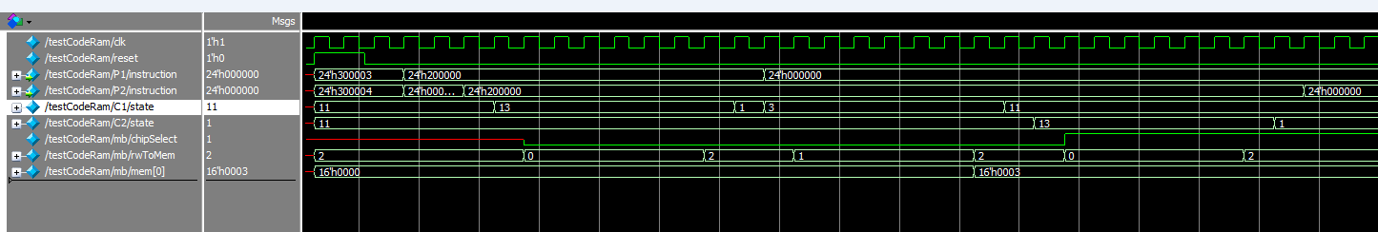
TestCase1——波形
可以看到, Processor1首先执行 store操作,
而processor2发生write miss后就等待processor1完成.
cache1的状态经历了 INVALID->I_WM_RD->MODIFIED->M_SWM_WB->INVALID,
而cache2在 INVALID状态发生writemiss后就一直等待cache1的写回完成信息,
当写回完成后, 状态变为 I_WM_RD进行读内存, 读入后状态变为 MODIFIED.

Slide 36
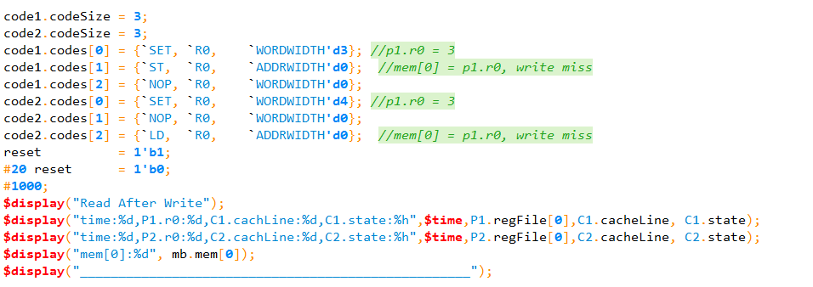
TestCase2——RAW

Slide 37
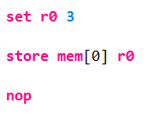
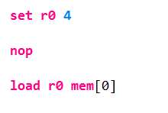
TestCase2——Instructions
PROCESSOR1
PROCESSOR2

Slide 38

TestCase2——结果
由结果可知, processor2的load指令执行完成后,
memory,register,cachline相关数据均为3,
且cacheline状态为 SHARED.

Slide 39
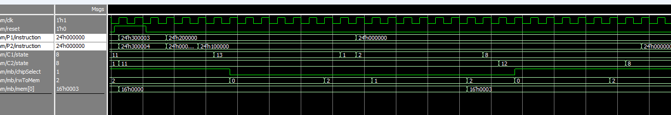
TestCase2——波形
由波形图, cache1的状态变换为:
INVALID, I_WM_RD, MODIFIED, M_SRM_WB, SHARED
而cache2在发生readmiss后, 就一直等待cache1的allowRead信号,
当cache1完成写回操作之后, 开始读内存, 状态变为 SHARED.

Slide 40
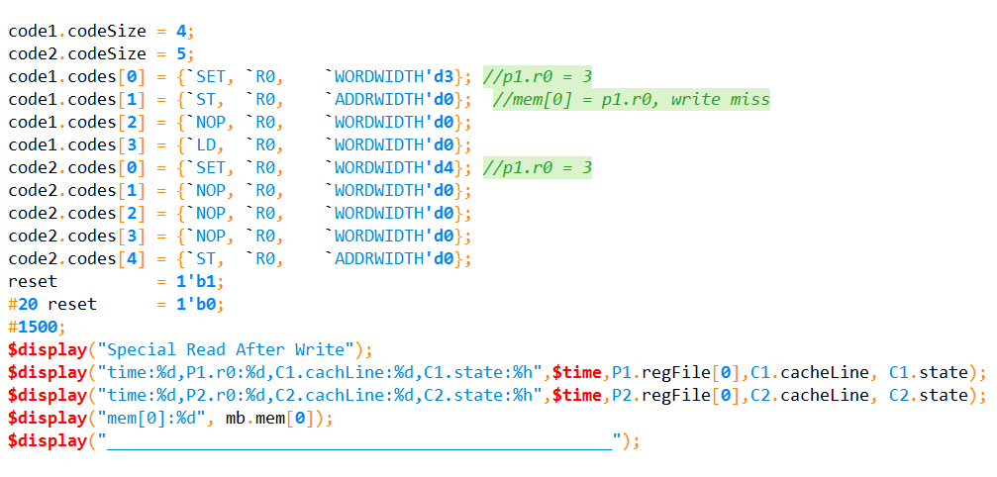
TestCase3——Special RAW

Slide 41
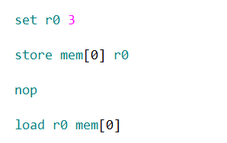
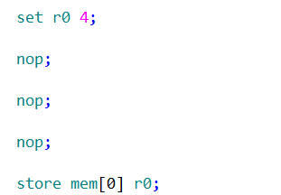
TestCase3——Instructions
PROCESSOR1
PROCESSOR2
是否需要进行同步?
Notes:
注意, 这里Processor1中的`load`指令是第四条指令, 而processor2中的`store`指令是第五条指令, 但是因为访存延迟超过5个clock cycle, 因此, 实际上是Processor2的store指令先执行, 而Processor1的`load`指令后执行, 这里是否需要加入一个同步机制我目前还没有很成熟的想法, 因为我觉得程序的行为应该是在访存延迟为0跟访存延迟很大时一致的. 否则, 对于相同的processor, 换一个差一点的内存, 是否就需要编译器重新生成不同的代码? 编译器是否需要知道CPU的访存延迟? 在这方面, 我的相关知识还比较匮乏.

Slide 42

TestCase3——结果

Slide 43
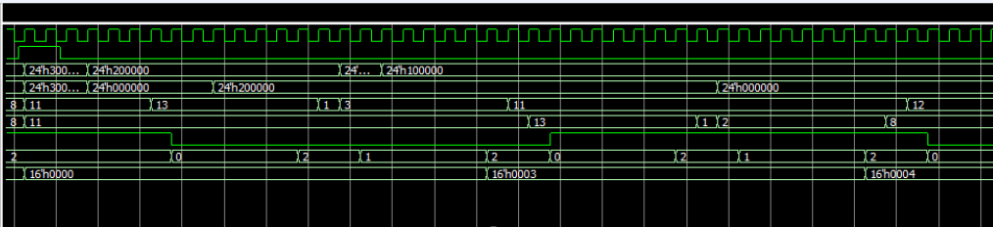
TestCase3——波形
从波形图上可以看出, processor1的 `load`操作是在 Processor2的`store`操作之后完成的.
processor1的状态转换为 `INVALID`-> `I_WM_RD`->`MODIFIED`->`M_SWM_WB`->`INVALID`->`I_RM_RD`->`SHARED`, 说明它首先经历了一个 `INVALID`遭遇write miss而变成 `MODIFIED`的状态转换, 随后立即监听到另一个cache广播的write miss信号,
而看processor2的状态转换图, 初始为`INVALID`状态, 遭遇writemiss后等待cache1写回, 等待写回完成后,读取内存并修改, 状态称为`MODIFIED`, 随后立即检测到cache1广播的readmiss状态, 将数据写回, 并状态变为`SHARED`.

